Slide 1
ANNO SCOLASTICO 2020/2021
COMUNE DI
PAVONE CANAVESE

Slide 2
ISTITUTO COMPRENSIVO
PAVONE CANAVESE
SCUOLA DELL'INFANZIA
2. SCUOLA PRIMARIA
3. SCUOLA SECONDARIA DI PRIMO GRADO
4. SCUOLABUS
5. PRE-POST SCUOLA
6. MENSA
7. ACCESSO SEGRETERIA

Slide 3
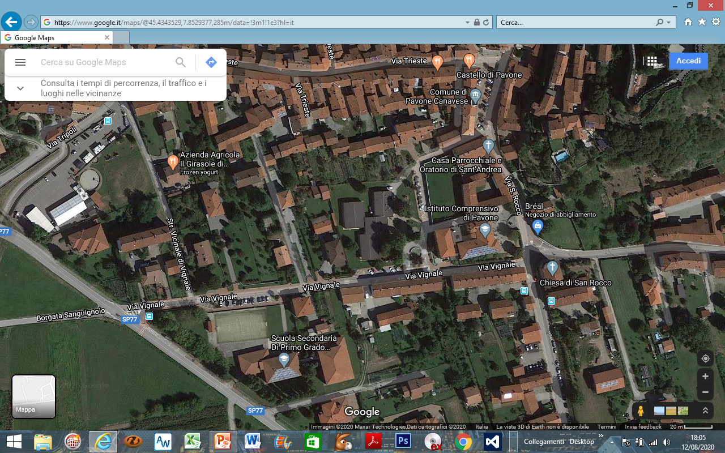
1. SCUOLA DELL'INFANZIA

Slide 4
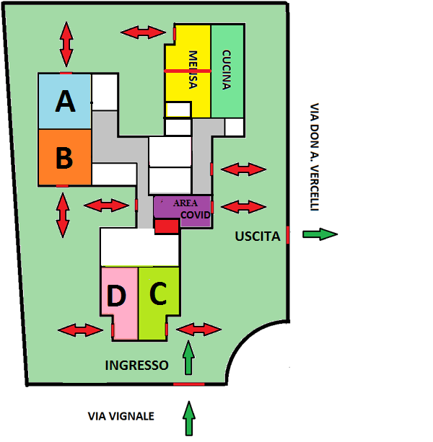
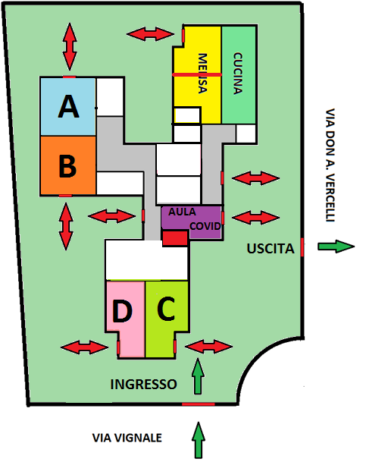
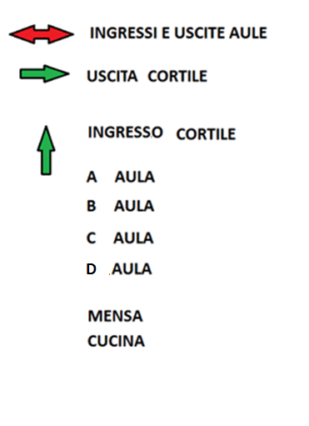
SCUOLA DELL'INFANZIA

Slide 5
ORARI
INGRESSI:
DALLE ORE 8.00 ALLE ORE 9.00,
GLI INGRESSI SI SVOLGERANNO CON UN SOLO ADULTO PER BAMBINO (SCAGLIONATI), MANTENENDO LA DISTANZA DI SICUREZZA , INDOSSANDO LE MASCHERINE E SEGUENDO LE LINEE GUIDA MINISTERIALI.
GLI INGRESSI DEL SALONE VERRANNO USATI PER ACCOGLIERE I BAMBINI DEL PRIMO ANNO (INSERIMENTO).
USCITE:
DALLE ORE 16.00 ALLE ORE 17.00, CON LE STESSE MODALITA’ DEGLI INGRESSI, UTILIZZANDO LE USCITE DELLE AULE.

Slide 6
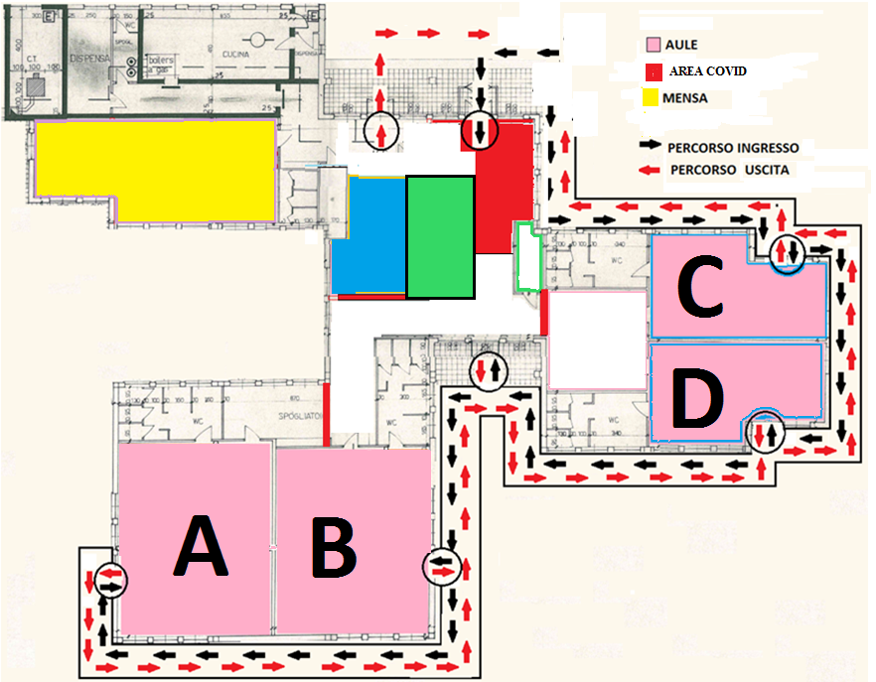

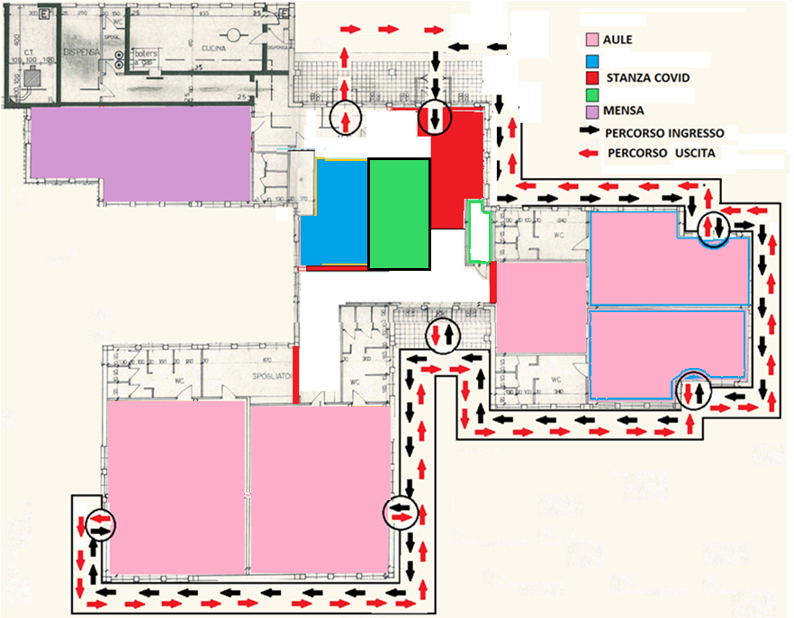
C
D
A
B

Slide 7
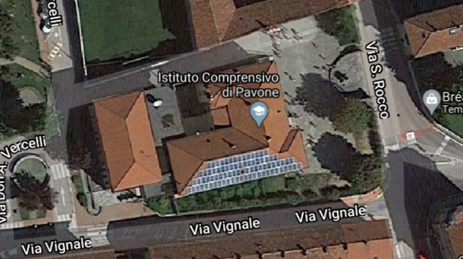
2. SCUOLA PRIMARIA

Slide 8
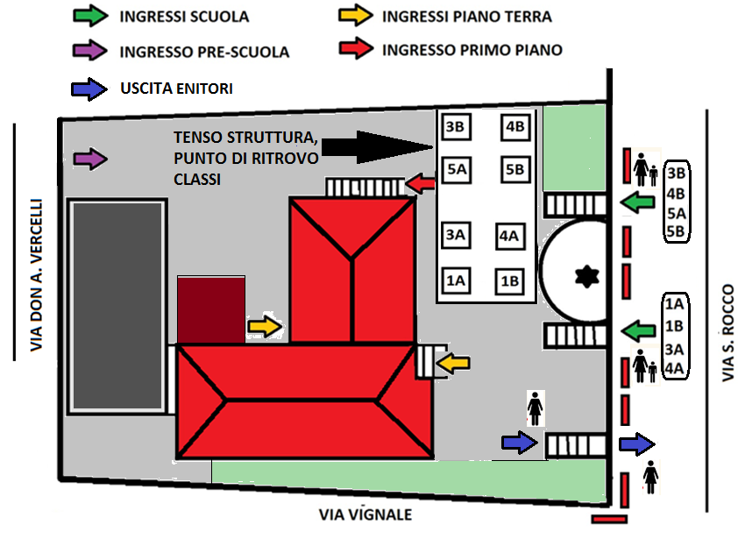
INGRESSO SCUOLA PRIMARIA
( I CANCELLI VENGONO VIGILATI DAL PERSONALE SCOLASTICO)

Slide 9
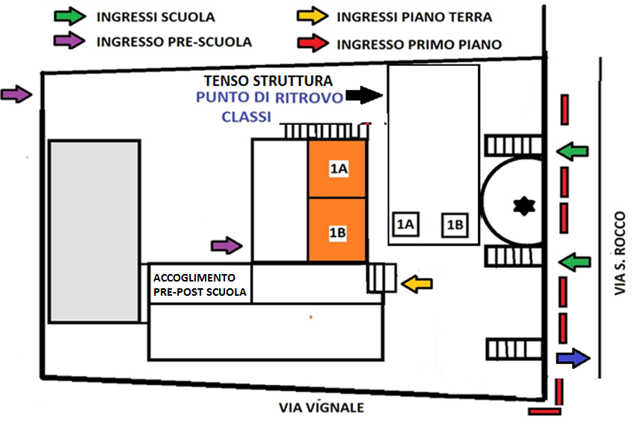
INGRESSI E DISPOSIZIONE AULE PIANO TERRA
ACCOGLIENZA

Slide 10
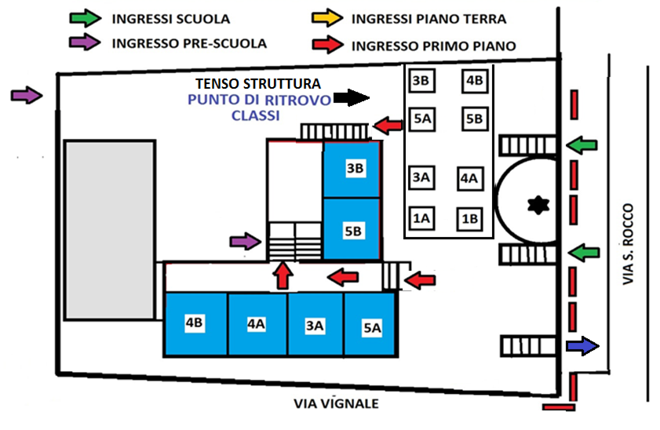
INGRESSI E DISPOSIZIONE AULE PRIMO PIANO

Slide 11
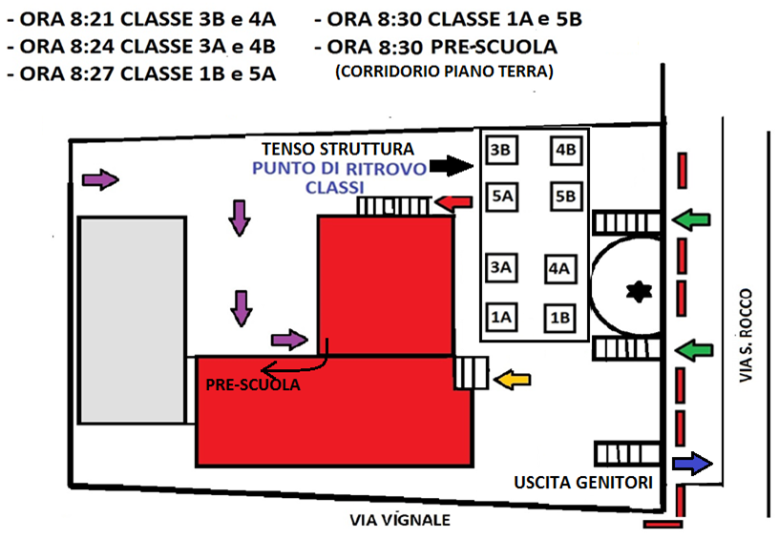
ORARI DEGLI INGRESSI SCAGLIONATI

Slide 12
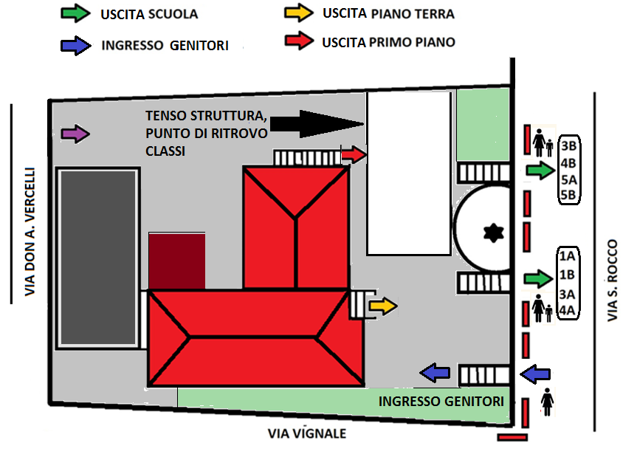
USCITA SCUOLA PRIMARIA
( I CANCELLI VENGONO VIGILATI DAL PERSONALE SCOLASTICO)

Slide 13
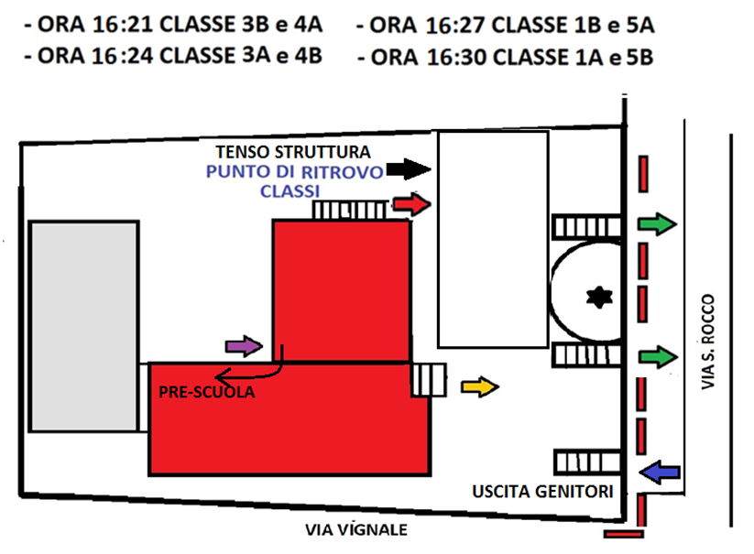
ORARI DELLE USCITE SCAGLIONATI

Slide 14
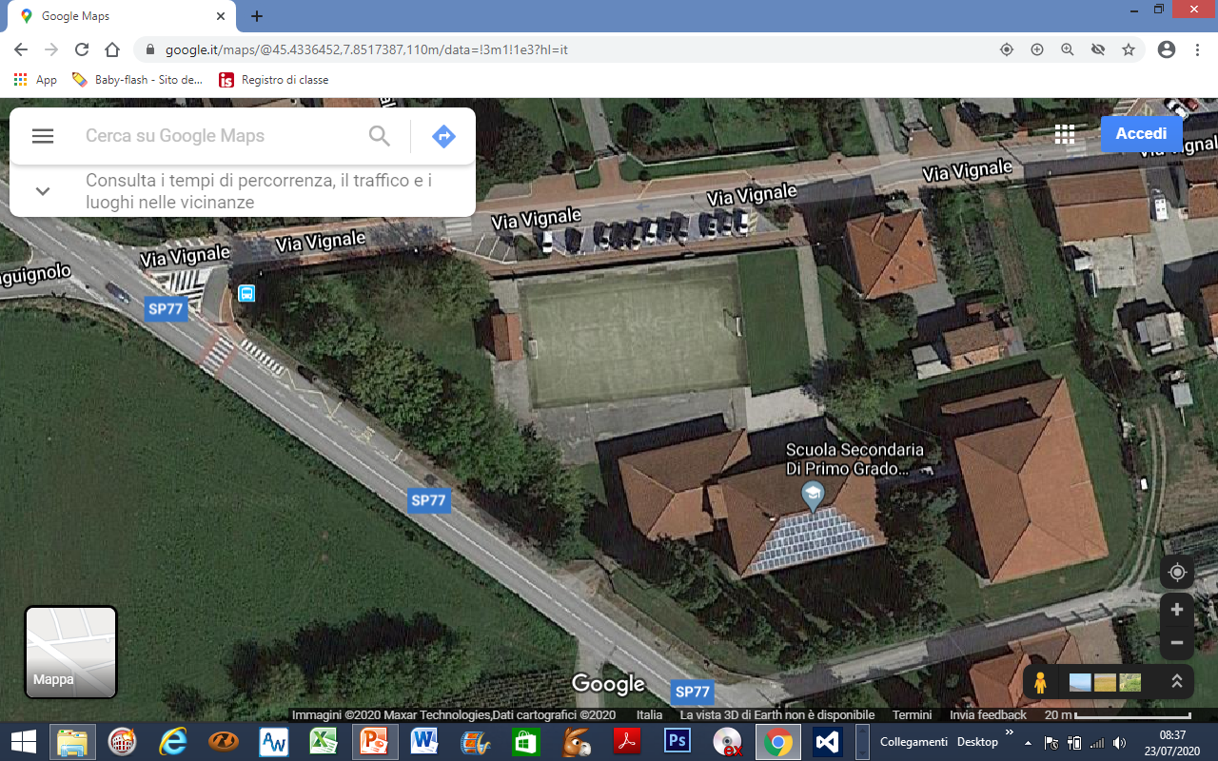
3. SCUOLA SECONDARIA DI PRIMO GRADO

Slide 15
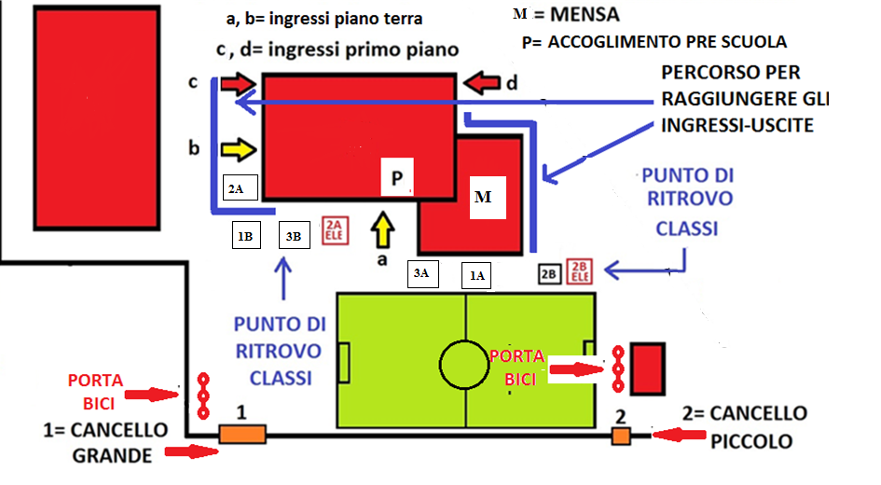
PIANTINA SCUOLA SECONDARIA DI PRIMO GRADO

Slide 16
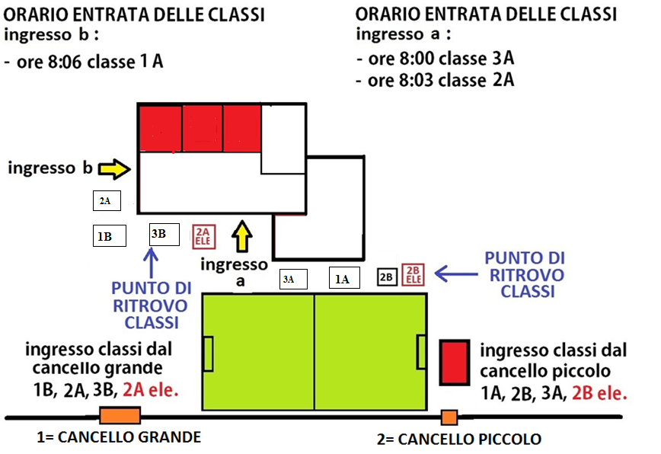
INGRESSI E ORARI: PIANO TERRA

Slide 17
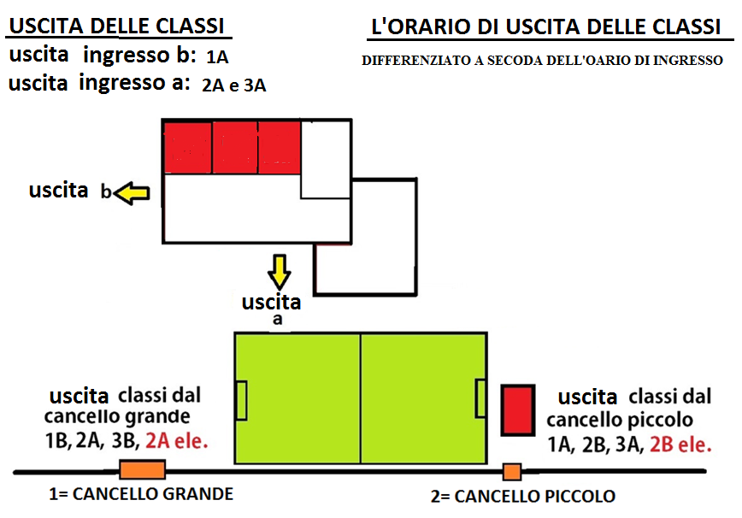
USCITE E ORARI: PIANO TERRA

Slide 18
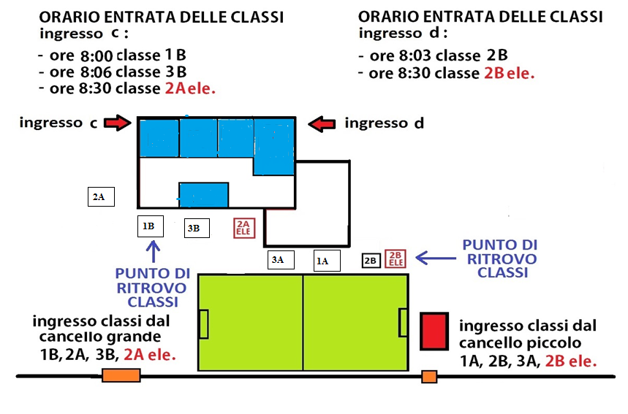
INGRESSI E ORARI: PRIMO PIANO

Slide 19
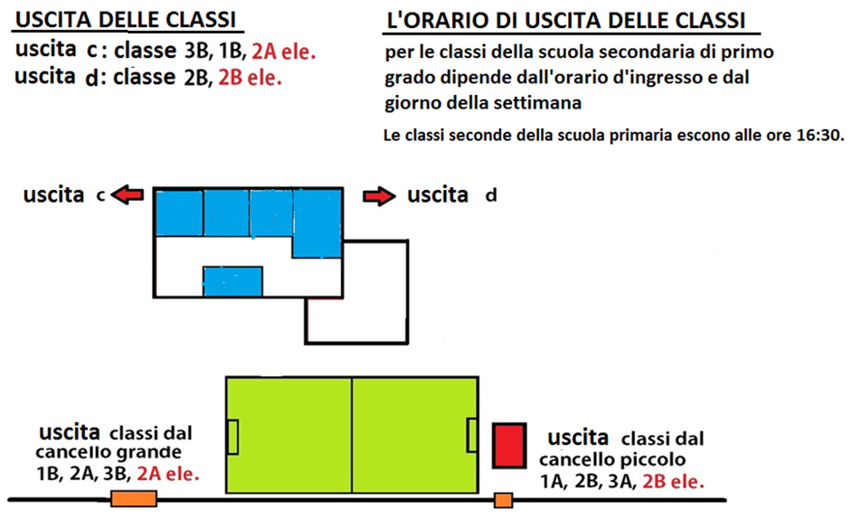
USCITA : PRIMO PIANO

Slide 20
4. SCUOLABUS
(IL SERVIZIO AL MOMENTO VIENE PROPOSTO, POTRA’ SUBIRE MODIFICHE IN BASE A ESIGENZE O NUOVE NORMATIVE REGIONALI E/O STATALI)
IL PERCORSO STANDARD DELLO SCUOLABUS ANDATA INIZIA ALLE 7:25 SEGUENDO IL SEGUENTE GIRO:
BORGATA DOSSI; VIA EINAUDI; VIA E. FERMI,11; VIA DEI RONCHI; VIA CIRCONVALLAZIONE;
VIA NOSETTA . TALE PERCORSO VERRA’ EVENTUALMENTE MODIFICATO IN BASE ALLA RESIDENZA
DEGLI ISCRITTI AL SERVIZIO.
GLI ALUNNI DELLA SCUOLA PRIMARIA SCENDERANNO IN PIAZZA DEL MUNICIPIO PER ENTRARE
NEL LOCALE DEL PRE-SCUOLA (IL CONDUCENTE DELL’AUTOBUS SI ACCERTA CHE I
BAMBI ENTRINO NEL LOCALE). ALL’INGRESSO VERRANNO ACCOLTI DALL’OPERATORE INCARICATO
E VERRA’ LORO MISURATA LA TEMPERATURA.
GLI ALUNNI DELLA SCUOLA SECONDARIA DI PRIMO GRADO SCENDERANNO DAVANTI ALLA LORO
SCUOLA.
IL GIRO DELLO SCUOLABUS RITORNO PER GLI ALUNNI DELLA SCUOLA SECONDARIA DI PRIMO GRADO INIZIA AL TERMINE DELLE LEZIONI.
GLI ALUNNI DELLA SCUOLA PRIMARIA ASPETTERANNO LO SCUOLABUS RITORNO IN COMPAGNIA DI UN OPERATORE CHE LI ACCOMPAGNERA’ AL MEZZO.
N.B. I RAGAZZI DEVONO INDOSSARE LA MASCHERINA, RISPETTARE LE REGOLE DI
DISTANZIAMENTO E MANTENERE IL POSTO SULLO SCUOLABUS

Slide 21
5. PRE-POST SCUOLA
(IL SERVIZIO AL MOMENTO VIENE PROPOSTO, POTRA’ SUBIRE MODIFICHE IN BASE A ESIGENZE O NUOVE NORMATIVE REGIONALI E/O STATALI)
I SERVIZI PER LA SCUOLA DELL’INFANZIA, VERRANNO ATTIVATI SE SI RAGGIUNGERA’ UN NUMERO SUFFICIENTE DI ISCRIZIONI
I SERVIZI PER LA SCUOLA PRIMARIA SI TERRANNO NEL LOCALE APPOSITAMENTE ALLESTITO AL PIANO TERRA DEL PALAZZO MUNICIPALE (SALA GIOVANI) COI SEGUENTI ORARI:
  PRE SCUOLA: 7.30 – 8.30
  POST SCUOLA: 16.30 – 17,30
  GLI ALUNNI VERRANNO ACCOMPAGNATI LUNGO IL PERCORSO DALL’OPERATORE INCARICATO

Slide 22
6. MENSA
GLI ALUNNI DELLA SCUOLA DELL'INFANZIA CONSUMERANNO I PASTI NEL REFETTORIO IN DUE TURNI :
1° TURNO, DALLE ORE 11:30.
2° TURNO, DALLE ORE 12:15.
GLI ALUNNI DELLA SCUOLA PRIMARIA CONSUMERANNO I PASTI NEL REFETTORIO DELLA SCUOLA SECONDARIA DI PRIMO GRADO. LE CLASSI ENTRERANNO IN MENSA CON INTERVALLI DI 3 MINUTI UNA DALL'ALTRA. I PASTI VERRANNO DISTRIBUITI SU DUE TURNI:
1° TURNO, DALLE ORE 11:30 (1°A, 1°B, 2°A, 2°B, 3°B )
2° TURNO, DALLE ORE 12:30 (4°B, 5°B 1°B,3°A, 4°A, 5°A).
GLI ALUNNI DELLA SCUOLA SECONDARIA DI PRIMO GRADO CONSUMERANNO I PASTI NEL REFETTORIO DALLE ORE 13:30.
NOTE
L’INGRESSO NEL REFETTORIO AVVERRA’ DALLE PORTE SUL CORRIDOIO, L’USCITA DALLE PORTE D’EMERGENZA.
VIA VIGNALE SARA’ PEDONALIZZATA DALLE ORE 11:15 ALLA ORE 13:45

Slide 23
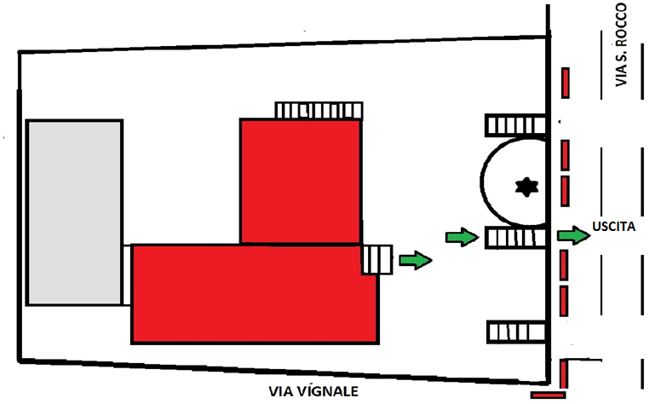
I GENITORI DEI RAGAZZI DELLA SCUOLA PRIMARIA CHE NON USUFRUISCONO DEL SERVIZIO MENSA ATTENDERANNO I FIGLI IN VIA SAN ROCCO, MANTENENDO IL DISTANZIAMENTO E INDOSSANDO LE MASCHERINE, ALLE ORE 11:30 PER LE CLASSI 1°A, 1°B, 3°B E ALLE ORE 12:30 PER LE CLASSI 4°B, 5°B, 3°A, 4°A, 5°A.

Slide 24
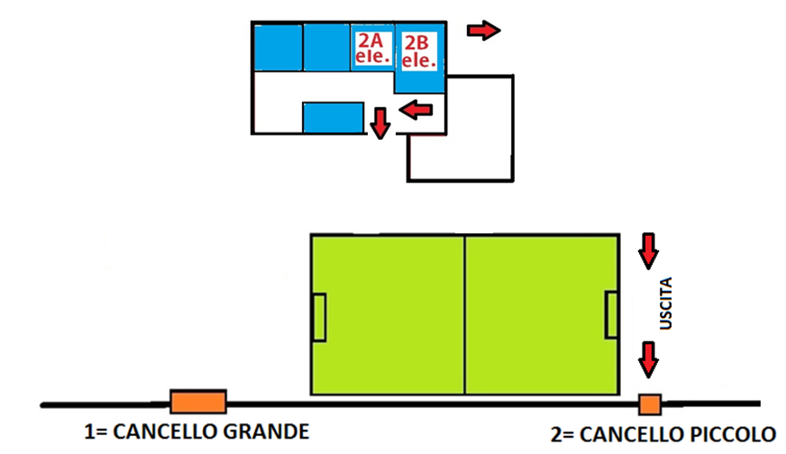
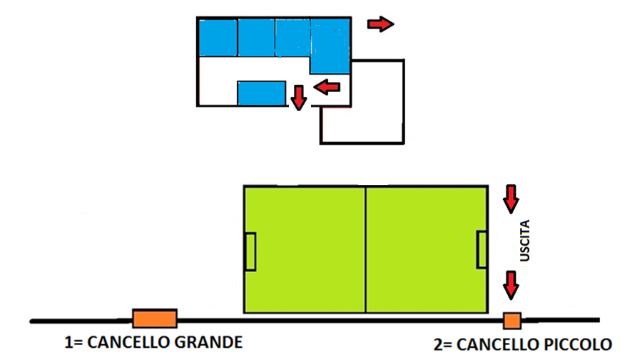
I GENITORI DEI RAGAZZI DELLE CLASSI 2°A E 2°B DELLA SCUOLA PIMARIA CHE NON USUFRUISCONO DEL SERVIZIO MENSA , ATTENDERANNO I FIGLI IN VIA VIGNALE

Slide 25
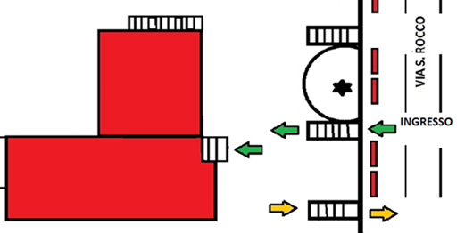
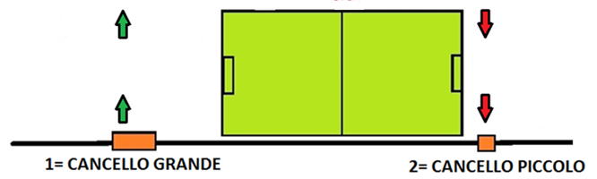
GLI ALUNNI DELLA SCUOLA PRIMARIA CHE FARANO LA PAUSA MENSA A CASA RIENTRERANNO A SCUOLA DAGLLI INGRESSI DI VIA SAN ROCCO, MANTENENDO LA DISTANZA DI SICUREZZA E INDOSSANDO LA MASCHERINA
GLI ALUNI DELLE CLASSI 2°A E 2°B DELLA SUOLA PRIMARIA SITE PRESSO LA SCUOLA SECONDARIA DI PRIMO GRADO RIENTRERANNO DA VIA VIGNALE.

Slide 26
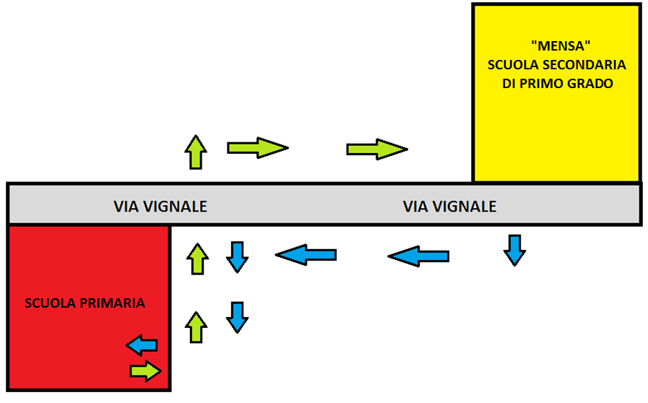
PERCORSO PER RAGGIUNGERE LA MENSA
PERCORSO DALLA SCUOLA PRIMARIA ALLA MENSA DELLA SCUOLA SECONDARIA DI PRIMO GRADO, DALLE ORE 11:20, MANTENEDO LA DISTANZA DI SICUREZZA TRA LE CLASSI E INDOSSANDO LA MASCHERINA.
PERCORSO DALLA MENSA DELLA SCUOLA SECONDARIA DI PRIMO GRADO ALLA SCUOLA PRIMARIA, MANTENEDO LA DISTANZA DI SICUREZZA TRA LE CLASSI E INDOSSANDO LA MASCHERINA.

Slide 27
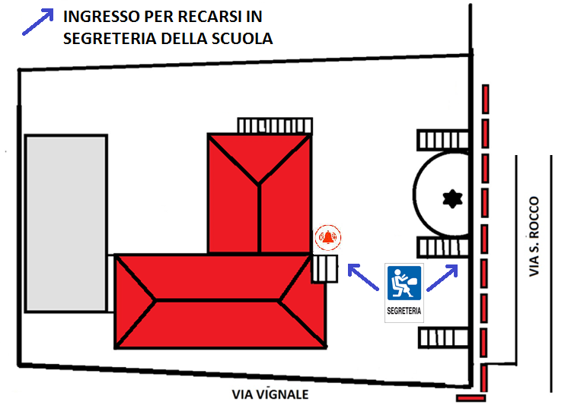
7. INGRESSO SEGRETERIA

Slide 28
AVVISI IMPORTANTI
DAL 14 SETTEMBRE E PER TUTTO L’ANNO SCOLASTICO E’ VIETATO SOSTARE IN VIA VIGNALE E VIA DON VERCELLI DALLE 10:00 ALLE 13:45
DAL 14 AL 25 SETTEMBRE VIA SAN ROCCO, SOLO NEI GIORNI DI SCUOLA, DIVENTA A SENSO UNICO CON DIREZIONE VERSO IL MUNICIPIO NEI SEGUENTI ORARI:
DALLE 8:00 alle 9:00
DALLE 12:00 ALLE 13:00
DAL 28 SETTEMBRE E PER TUTTO L’ANNO SCOLASTICO VIA SAN ROCCO, SOLO NEI GIORNI DI SCUOLA, DIVENTA A SENSO UNICO VERSO IL MUNICIPIO NEI SEGUENTI ORARI:
DALLE 8:00 ALLE 9:00
DALLE 16:00 ALLE 17:00
LUNEDI’ 21 SETTEMBRE 2020, CAUSA REFERENDUM, IL CANCELLO GRANDE DELLA SCUOLA SECONDARIA (INGRESSO 1), NON VERRA’ USATO DAGLI ALUNNI, MA SOLO DALLE PERSONE CHE SI RECHERANNO A VOTARE NEI SEGGI ALLESTITI IN PALESTRA. TUTTI GLI ALUNNI ENTRERANNO DAL CANCELLO PICCOLO (INGRESSO 2) RISPETTANDO LE DISTANZE E INDOSSANDO LE MASCHERINE

